Slide 1


React Workshop
– Part 1
Intern Jerry Weng

Slide 2



超簡介
前端框架三巨頭之一
JavaScript 的函式庫
MVC 框架中的 View 部分， 專門處理畫面 UI
Notes:
這裡簡單介紹一下react
它是目前前後端分離界的[1]
因為是前端 它主要就是透過 JS 撰寫的 是 JS 的函式庫-> 視情況補充
大家可能比較熟悉 MVC 框架，就可以把react 當作是View 部分 他專門就是來處理網頁的畫面
關於它的發展歷程 大家有興趣可以去查 這裡就不介紹這些歷史部分

Slide 3
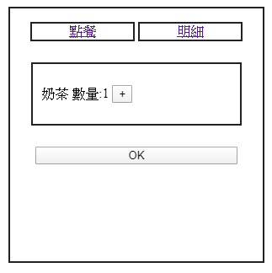
Let‘s learn by Doing
簡單的點餐系統
Notes:
我們用一個範例來講解react 的精隨
一包資料圖

Slide 4
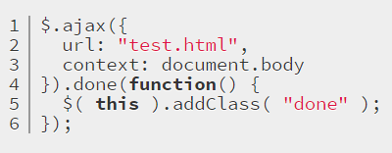
Why React
前端框架? 前端就有 jQuery 了呀! 或是直接寫 JS 不就好了?
jQuery use ajax call api
寫一個function
專門把資料渲染到 UI
得到一包資料
function把資料再渲染到 UI
使用者做了某個動作更新資料
資料與畫面分離
function把資料丟回資料庫
Notes:
CALL API 接到一包資料 -> 解析資料放到畫面上
新增資料 -> 畫面:動態 CREATE 元素
保證資料畫面一樣 畫面處理 資料處理 資料保存 -> 資料歸資料 畫面規劃面
-> 可以用別的方式
這就是React
效能更好 [如果好幾千筆呢]-> 虛擬DOM(看長度獎
我們以這個範例來說
如果我們用JS 的方式來解析 今天我們動態新增一筆資料的時候
我們可能就要找到這個div在哪裡
資料畫面分離
參考https://medium.com/@brianwu291/raect-series-part2-909205cfa4aa

Slide 5
Why React
React 的模式
資料一異動
UI 重新渲染
虛擬Dom
特別的演算法去比較節點哪裡不同
再修改那個節點
資料與畫面綁定
那我 jQuery 也寫一個 Function 資料異動就觸發全部重新渲染
萬一資料好幾萬筆呢?
Notes:
https://medium.com/@brianwu291/raect-series-part2-909205cfa4aa

Slide 6
Component & CDD
React 的核心概念: CDD, Component Driven Development (元件驅動開發)
必須改成由小到大的逆向思維，從小小的元件，組裝成複雜的應用程式。
設計元件，不是模板
自由組合想要的版型
避免重造輪子
AEM 的好夥伴
Notes:
這裡要介紹一下開發 react 的核心概念
CDD, Component Driven Development
常常會聽到我們說積木元件積木元件 就是component
在開發react 之前 我們要先把畫面來做切割 -> 元件化所有畫面
因此我們該注重
AEM 的user在建畫面的時候 透過新增元件組裝版型
https://medium.com/4cats-io/2016-%E5%B9%B4%E3%81%AE%E5%89%8D%E7%AB%AF-%E7%98%8B%E4%BB%80%E9%BA%BC-reactjs-4727a6ecc85a

Slide 7
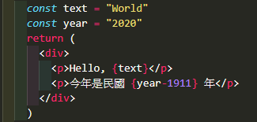

JSX
HTML Tags
JavaScript + HTML
JS 變數，用 { } 包起來
Notes:
簡介一夏
其實可以將 JSX 想像成是Js跟html的結合體
在這個類似 html 的標籤，其實就是 react 的元件 寫法可以是 包起來或單一個
https://blog.techbridge.cc/2016/04/21/react-jsx-introduction/

Slide 8
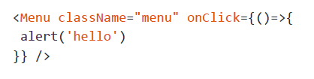
加上 React 的元件

Slide 9
元件化畫面
App
MenuList
展示物件:
負責渲染 UI，
不具備 React 之中的 狀態 ( State )。
Menu
Item
ShowItem
容器物件:
是展示物件的容器，常不具備畫面。
具備展示物件所需要的狀態及屬性。
Done
Notes:
接著直接進入 react 開發者會開發的流程
將元件名
React 元件有兩種 : 聰明元件跟笨物件

Slide 10
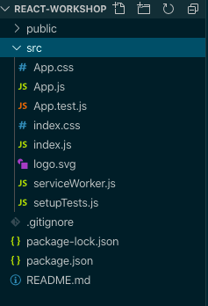
開始Coding
主要的程式碼都在 src 這邊
Item
ShowItem
Notes:
規劃好後 就可以開始來寫了 還記得我們剛剛說要由小到大
我們先來時做 點餐的品項新增數量功能

Slide 11
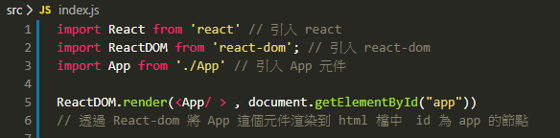
index.js
Notes:
打開 index.js (直接帶程式碼) step-1
這個檔案是所有js 的進入點 很像java 的main function
我們一個一個來看

Slide 12
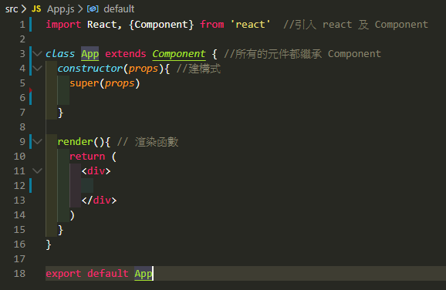
建構式
Render()
將這個元件輸出 讓別人使用
Notes:
這是一個基本的 React 元件
就很像 java 的 class
所有的元件都繼承 component，就像java 的 物件都繼承 object 一樣 只是在react中這裡必須寫出來
一個元件基本上必備1&2
Render 就如同它的名稱 就是渲染UI c畫面 我們剛剛學到的JSX 就會寫在這邊
中Return 只能回傳一個節點 因此要用一個最外圍的div 或其他元素包住其他子元素

Slide 13

React 的狀態管理員 State
State 狀態: 元件的狀態 -> 狀態也可以理解成資料
State
欸欸資料有更新喔!
好的!馬上重新渲染畫面
事件觸發， 資料發生改變
React 通知
Render()
Notes:
還記得我剛提到說 react 會保證資料與畫面一樣嗎?
那在 React 中 誰在記錄目前元件的狀態變成怎麼樣 並通知render 函數呢
切回程式
State 需要寫在元件的建構式裡面 寫法 { } 包一個物件
大家在這裡可以 更改 count 的值 npm start 看看

Slide 14
React 的資料管理員 State
如何更改 State 狀態:
this.state.count = 新的值(錯!!)
在 React 中，更改 state 中，必須呼叫 setState() 函式
函數中傳入物件
this.setState({
total: this.state.total+1
})
Notes:
傳入的物件
React 會去比對這兩個物件的值有甚麼不同並替換

Slide 15
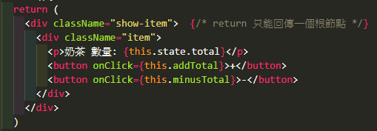
開始來元件化
父
ShowItem 容器元件
Item
子
Item 展示元件
ShowItem
Notes:
到這邊我們的城市架構還是跟之前撰寫html 的樣子一樣 很沒有react的感覺
還記得剛剛這張圖嗎 我們現在來分析 那些這裡有哪些物件
切回程式

Slide 16
React 單向資料流
在 React 中，資料是單向的，由父親傳遞到兒子
父
ShowItem 容器元件
容器物件:
是展示物件的容器，常不具備畫面。
具備展示物件所需要的狀態及屬性。
子
Item 展示元件
資料流向
展示物件:
負責渲染 UI，
不具備 React 之中的 狀態 ( State )。
Notes:
複習到剛剛說的 展示元件不具備狀態
因此狀態都是由爸爸傳過來的
切回程式

Slide 17
React 的元件間溝通的媒介 Props
那我的 Item 元件要怎麼取得父親的值?
> 透過 Props 屬性: 元件的溝通的媒介
State 是一層一層傳下去的
透過 props 將父親元件的 state 及 方法傳給子元件
父
ShowItem 容器元件
子
Item 展示元件
資料流向
Notes:
在 React 中 props 會將最外圍函式的state 傳給子元件

Slide 18
Props 的寫法
可以自訂名稱(駝峰式命名):
慣例:
名詞 資料
動詞 方法
類似 html 的 屬性 <a href=“#” style=“ ”>
透過 JSX 語法 將值傳下去
Notes:
回程式打

Slide 19
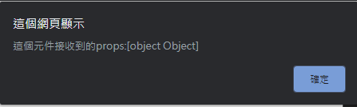
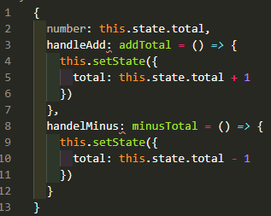
解析傳過來的 Props
解析出來看
Notes:
他會告訴你說 傳過來的值是一組 object
回程式

Slide 20
元件間的溝通
父元件
透過 Props 傳遞資料
透過 Props 使用父親的方法
子元件
子元件
子元件

Slide 21
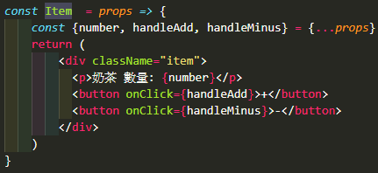
常見的寫法
活用 ES6 “解構賦值”
const people = {
name: "Jerry",
age: 24
}
const {name, age} = people
console.log(name) //Jerry
console.log(age) //24
Notes:
大家試試看

Slide 22
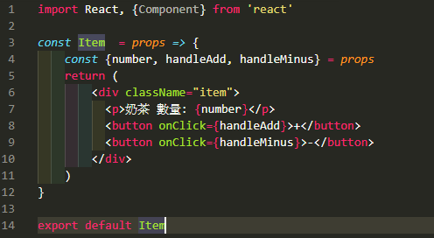
Pure Function Component
適用於展示物件，搭配 ES6 箭頭函式
不用寫建構式
不用寫 render() 函式 直接 return()
Notes:
這也是較常見的手法

Slide 23

State
Props
父
子
元件(資料)狀態管理員
元件與元件間的溝通者
State 可以透過 使用setState() 方法改變 State
無法自行修改 props ， 需透過父親元件修改
恭喜你已經掌握 React 的精隨

Slide 24
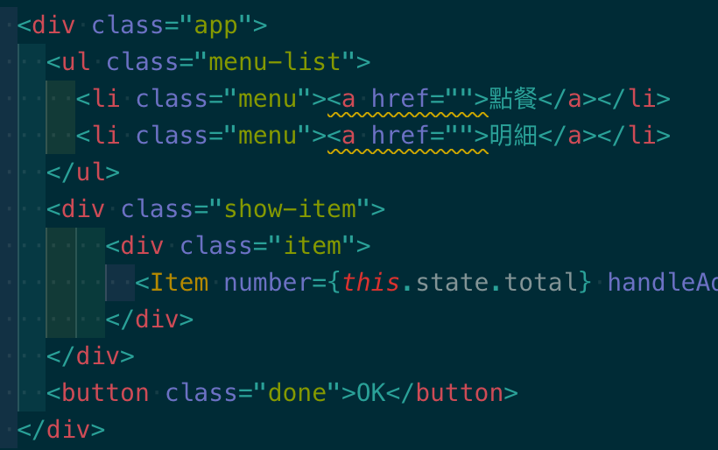
作業一：試著做出其他元件
App
MenuList
git checkout step-3-homework
已經先把 HTML 架構設計出來了
Menu
Item
ShowItem
Done

Slide 25
作業一：試著做出其他元件
要求：
1.資料要在 App.js 這個檔案
試試看怎麼傳給子元件
2.展示元件試著透過
Pure function component 來設計
提示：
資料的流向
App.js
ShowItem.js
提醒：
1.記得要 import 元件才能使用
2. JSX 的 class 是保留字，要使用 className
Item.js

Slide 26


Slide 28
元件化畫面
App
MenuList
展示物件:
負責渲染 UI，
不具備 React 之中的 狀態 ( State )。
Menu
Item
ShowItem
容器物件:
是展示物件的容器，常不具備畫面。
具備展示物件所需要的狀態及屬性。
Done
Notes:
好 接下來來把畫面補起來
經過剛剛的練習 我們已經知道怎麼組裝元件了 現在我們就來改寫我們的code
一開始我們有畫這張圖 現在就照著這張圖來改寫app.js
---
由於我們最後要把state 存到一個local
因此我們的state 是要放到最外層 這樣Done這個元件才能取得 單向資料流

Slide 29

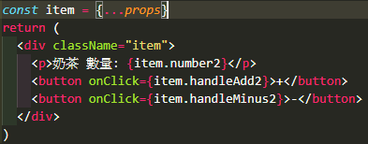
作業一：來檢視一下資料的流向
App.js
ShowItem.js
Item.js
這邊特別打不同
是為了讓大家了解props的流向
實作的時候通常會給一樣的名稱
Notes:
現在state 交給 App這個元件 保管了
ShowItem 想要使用 再傳給 Item 元件
這邊特別打不同是為了讓大家了解props的流向
實作的時候通常會給一樣的名稱

Slide 30
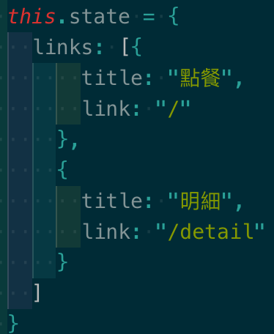
Menu 上的資料
點餐&明細
思考 -> 這裡的資料有需要給非 menu 的元件使用嗎?
Notes:
沒有的畫 這裡的建構是就派上用場 讓者個元件的state 管理menu 的資料
加入 link

Slide 31
常見的寫法 -> 列出陣列元素
在前端，開發的時候很常處理陣列元素
map() 方法:
針對陣列的每個元件去處理
處理完後返回陣列
-> 常用:
1)列出每個元素 2)針對特定條件，修改元素
寫法:
陣列.map(function(element, index){
return
})
//element 代表陣列裡每個元素
// index 代表索引值
https://wcc723.github.io/javascript/2017/06/29/es6-native-array/

Slide 32
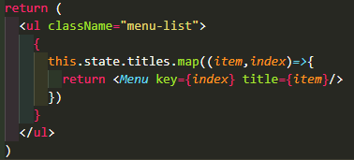

MenuList 管理的資料
特別要注意，使用 map 函數印出所有元件的時候，
要記得也把 index 透過 key 屬性傳下去
且 key 不能更名
Notes:
這裡就說明了 每個list 中的元件都需要有個unique 的索引值

Slide 33
LocalStorage
存在瀏覽器，過一段時間會消失
寫法
存入 localstroage
localStorage.setItem(key, value) // key, value 都要是字串
取出
localStorage.getItem(key)
傳入 JSON 物件
透過 JSON.stringify() 方法，將要儲存的資料轉換為 JSON 格式的字串；要取出資料時，再透過 JSON.parse() 方法，將資料轉換回原本的格式：
https://medium.com/%E9%BA%A5%E5%85%8B%E7%9A%84%E5%8D%8A%E8%B7%AF%E5%87%BA%E5%AE%B6%E7%AD%86%E8%A8%98/javascript-localstorage-%E7%9A%84%E4%BD%BF%E7%94%A8-e0da6f402453
Notes:
將完回到程式

Slide 34
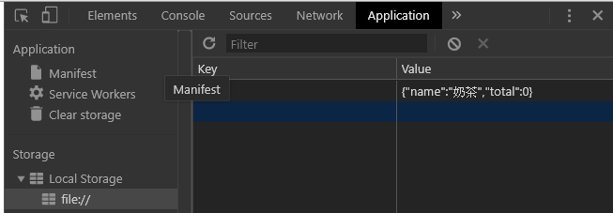
LocalStorage
Notes:
將完回到程式

Slide 35
路由 Route
App
MenuList
SPA（Single Page Application）
-> 不會重新整理網頁
-> 使用體驗接近APP
Menu
Item
ShowItem
Done
在使用路由之前，我們先來建好明細頁面
Notes:
現在我們已經做點餐的功能，接下來我們會想要知道明細
傳統來看這個頁面，我們點名系 瀏覽器會重新整理

Slide 36
頁面規劃變成…
App
MenuList
Menu
Order
Detail
Menu
Menu
Item
Item
ShowItem
ShowItem
Done
Notes:
明細頁的設計變成這樣
這裡就很明顯可以看到元件重用
頁面這一頁不須修改

Slide 37
路由
四元素:
BrowserRouter
路由的基本，包在最外層
Switch
用來包 Route，除了 Route 外不能有其他元素
Route
指路，告訴那些連結要連到哪個 Componemt
exact 用在 /
path 路徑
Link
控制路由跳轉，React 版的 a 連結
Notes:
了解了之後我們就來規畫路由

Slide 38
路由
引入
import {
BrowserRouter,
Switch,
Route
} from 'react-router-dom';
Notes:
了解了之後我們就來規畫路由

Slide 39
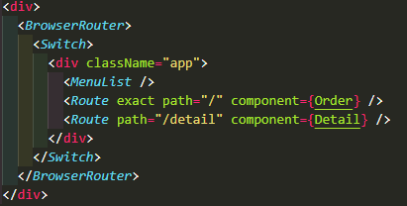
路由
四元素:
BrowserRouter
路由的基本，包在最外層
Switch
用來包 Route，除了 Route 外不能有其他元素
Route
指路，告訴那些連結要連到哪個 Componemt
exact 用在 /
path 路徑
Link
控制路由跳轉，React 版的 a 連結
Notes:
了解了之後我們就來規畫路由

Slide 40
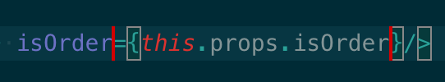
微調程式
加入一個 props 來判斷是否是 Order 畫面
如果為真，再顯示按鈕
常見的寫法
三元表達式 ： 條件 ? 為真 : 為假
短路求值法： A || B 如果 A 為真，則回傳 A; A 為假，回傳 B
A && B 如果A為真，才會回傳 B

Slide 41
串接資料
前端很常要call 後端 api 來串接資料
在這個例子就是 Detail頁面要 call 存在 localstorage 的資料
Notes:
在那之前我們要先了解元件的生命週期

Slide 42
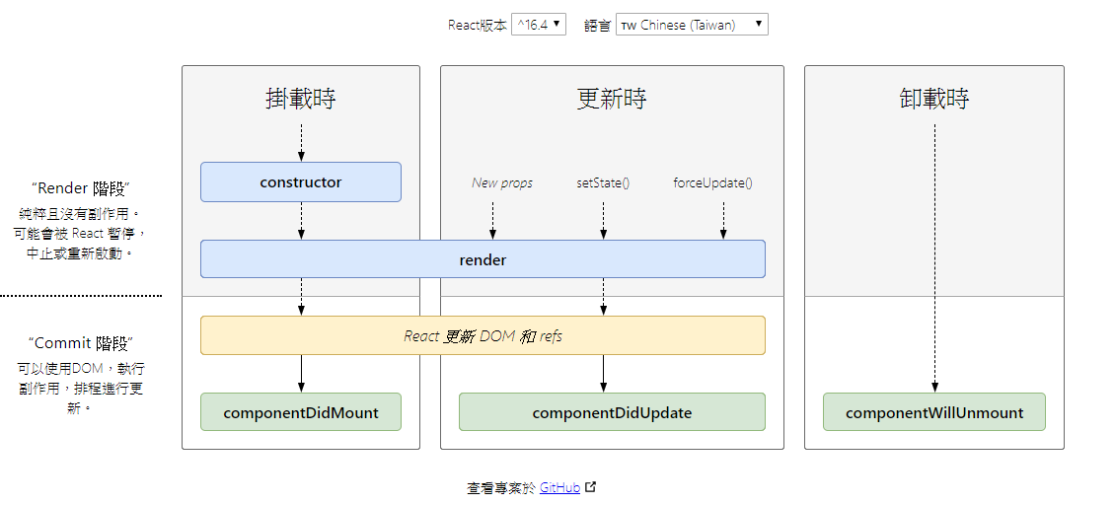
React 生命週期
清除計時器等等
Notes:
元件生命週期

Slide 43
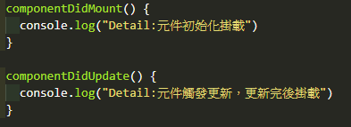
串接資料
第一次掛載 就call api
更新資料，馬上將資料傳回 storage
Notes:
常用到的兩個方法
第一次掛載 就call api
更新資料，馬上將資料傳回 storage

Slide 44
Reference
https://medium.com/@brianwu291/raect-series-part2-909205cfa4aa
https://medium.com/4cats-io/2016-%E5%B9%B4%E3%81%AE%E5%89%8D%E7%AB%AF-%E7%98%8B%E4%BB%80%E9%BA%BC-reactjs-4727a6ecc85a
http://projects.wojtekmaj.pl/react-lifecycle-methods-diagram/
https://medium.com/%E9%BA%A5%E5%85%8B%E7%9A%84%E5%8D%8A%E8%B7%AF%E5%87%BA%E5%AE%B6%E7%AD%86%E8%A8%98/javascript-localstorage-%E7%9A%84%E4%BD%BF%E7%94%A8-e0da6f402453

